Slide 1



Pesquisa e Desenvolvimento de Materiais Biocompatíveis para Eletrodos.
Atividade Contextualizada 10
Discente: Gilberto Martins
Orientador: Edgard Morya

Slide 2

Sumário
Artigo Base
Introdução
Problemática
Ferramentas Utilizadas
Código

Slide 3
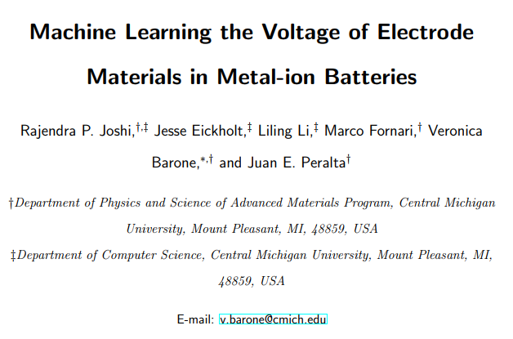
Artigo Base
Link para o artigo: https://arxiv.org/pdf/1903.06813.pdf

Slide 4
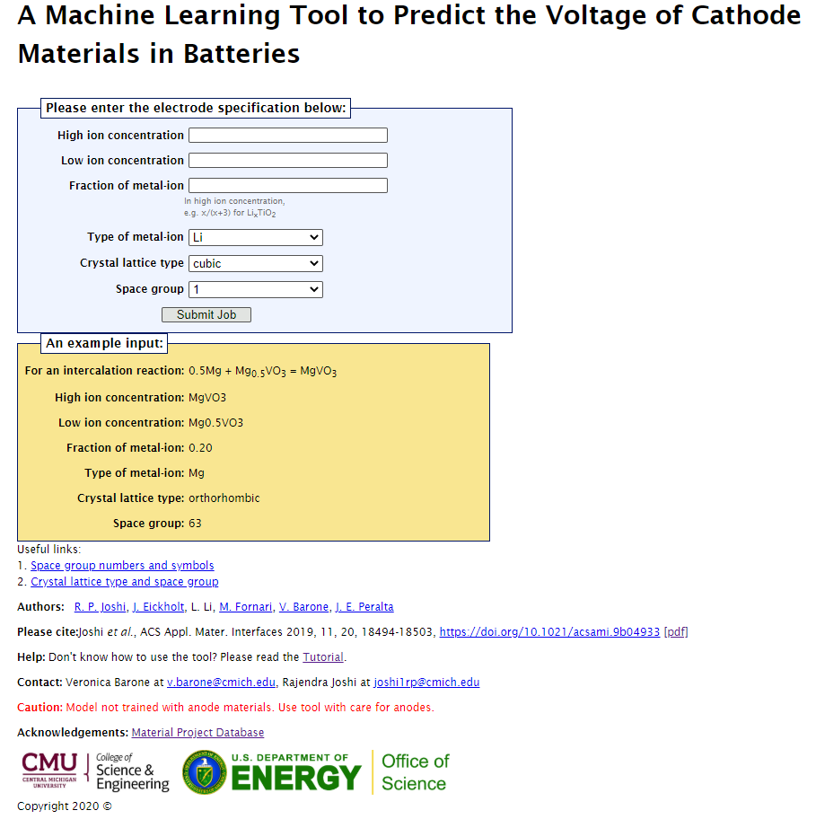
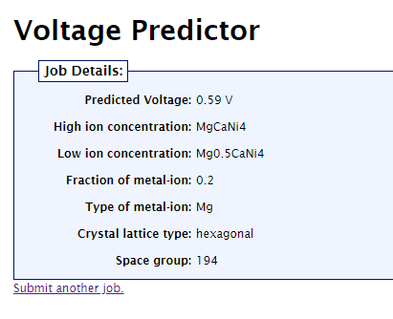
Artigo Base
Link: https://machine.lea.rning.dev/battery/voltage_predictor/index.php

Slide 5
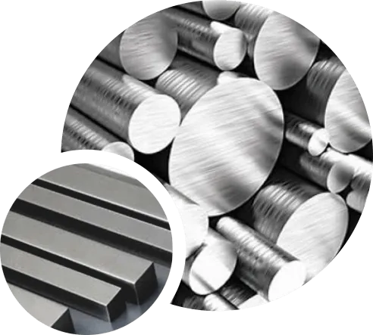
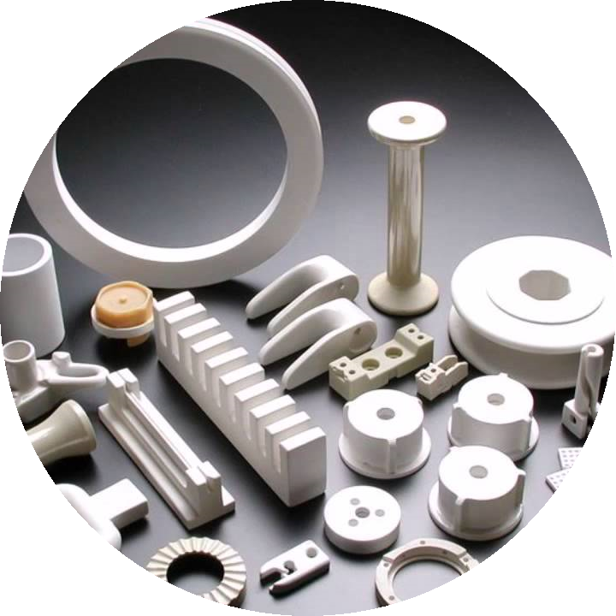
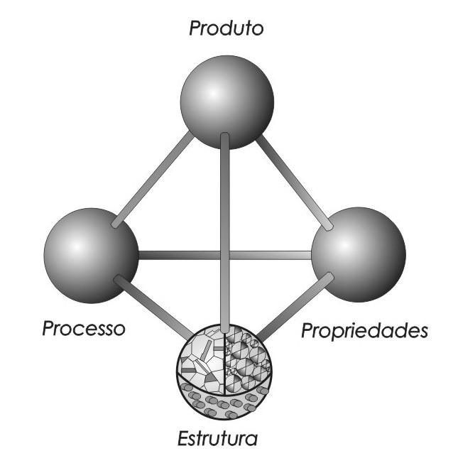
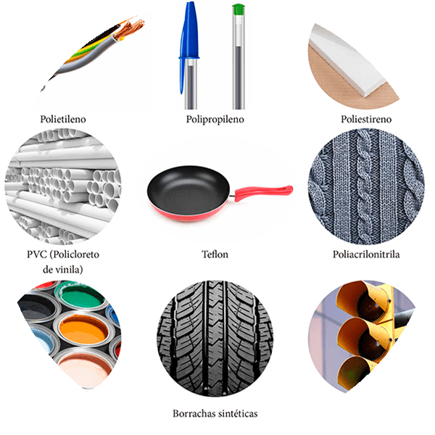

Introdução
Figura 2 - Exemplos dos tipos de materiais: Metálicos, poliméricos, cerâmicos e compósitos.
Figura 1 - Tetraedro de Ciência dos Materiais. Fonte: Callister 8ªed.

Slide 6
Problemática
Aplicação
Propriedades Mecânicas
Biomateriais
Processamento
Custo
Propriedades Químicas

Slide 7
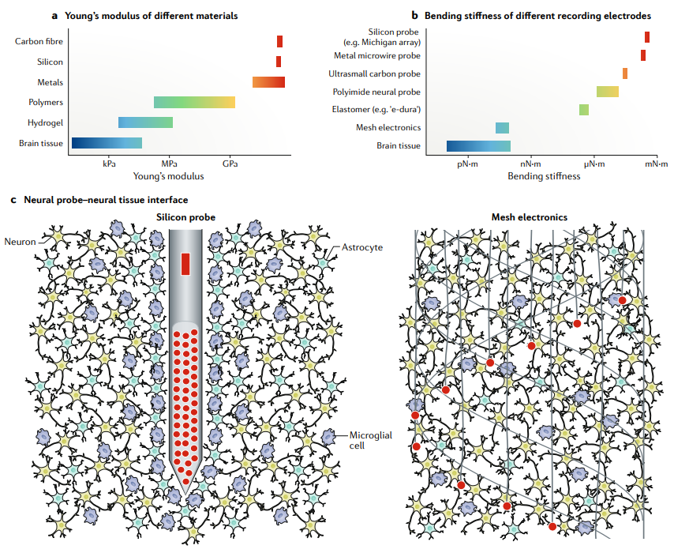
Problemática
Figura 3 - a) Módulo de Young de diferentes materiais comparados ao tecido cerebral; b) Rigidez a Flexão de diferentes eletrodos. c)Interface de sonda neural-tecido neurol. Fonte: HONG 2019.

Slide 8
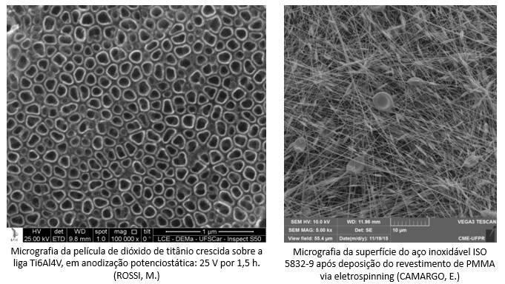
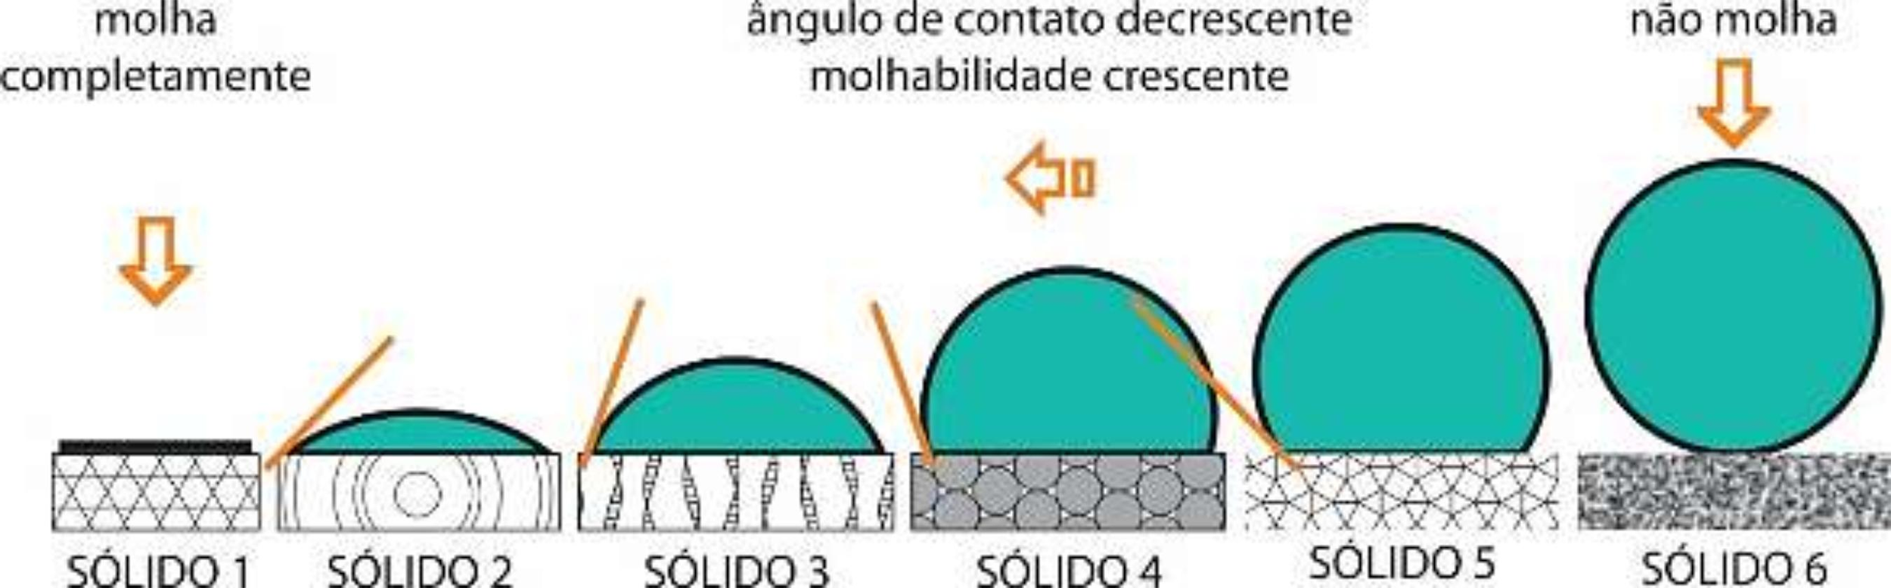
Problemática
Modificação da superfície
Anodização potenciostática
Eletrospinning
PECVD (Plasma Enhanced Chemical Vapor Deposition)
Jateamento
Fonte: http://www.demec.ufpr.br/portal/gbio/tratamentos-superficiais/
Figura x - Diferentes ângulos de contatos para 6 sólidos com superfícies distintas.
Fonte: DAPPER 2013

Slide 9
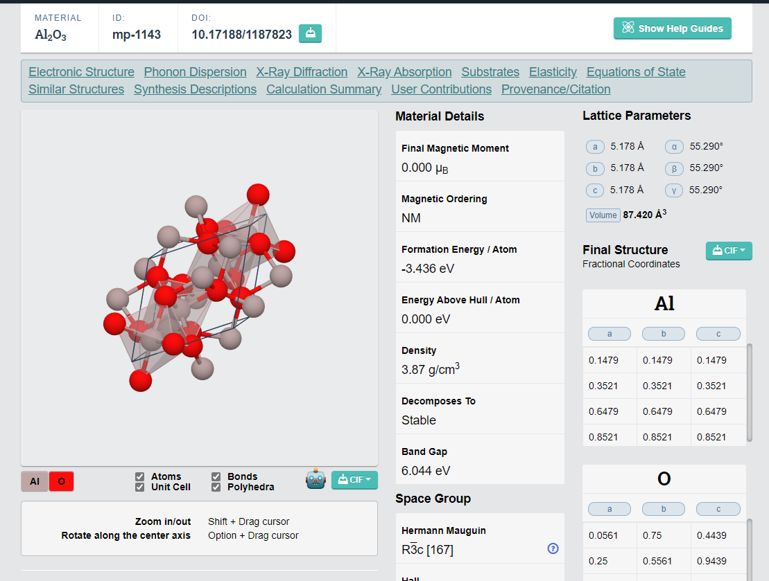
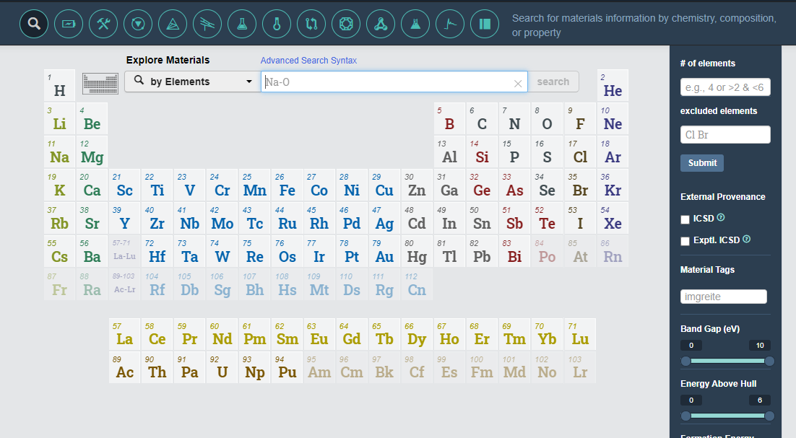
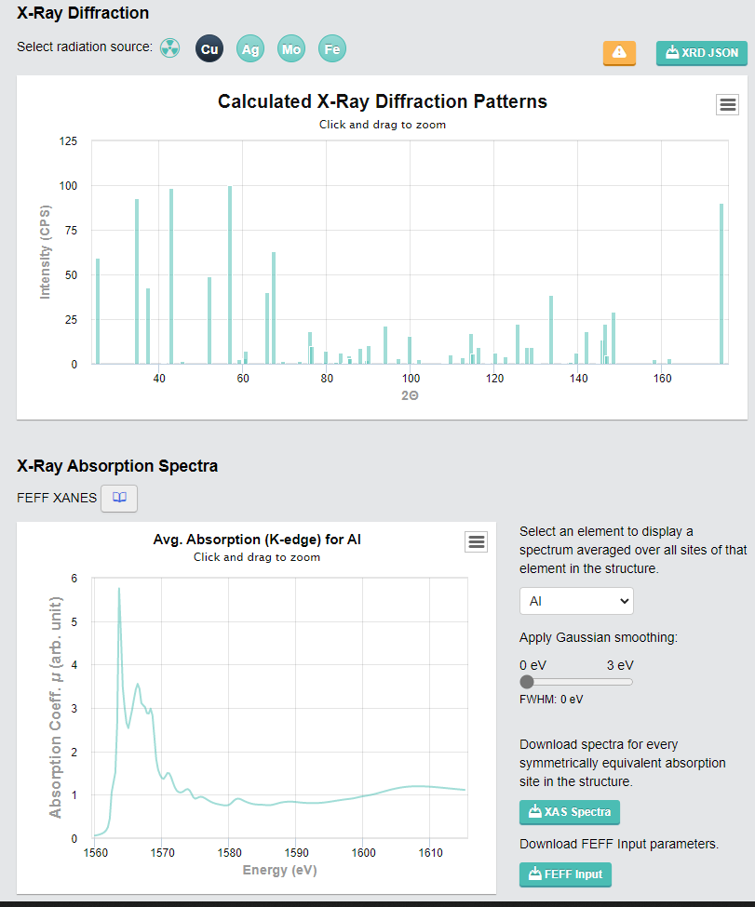
Ferramentas Utilizadas
Materials Project - Disponibiliza dados de milhares de materiais.
Fonte: https://materialsproject.org/

Slide 10
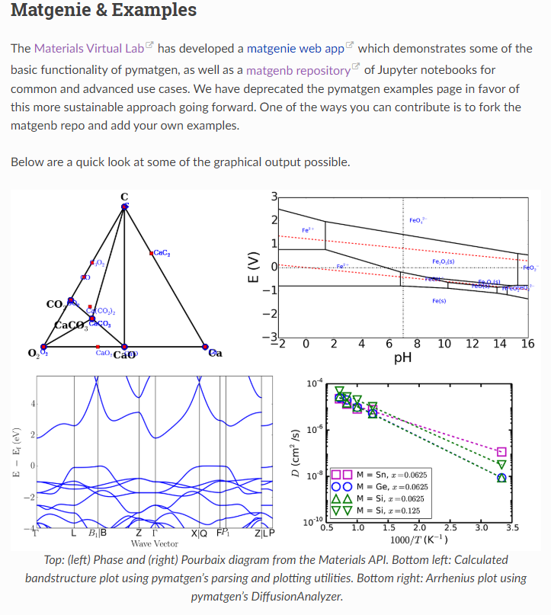
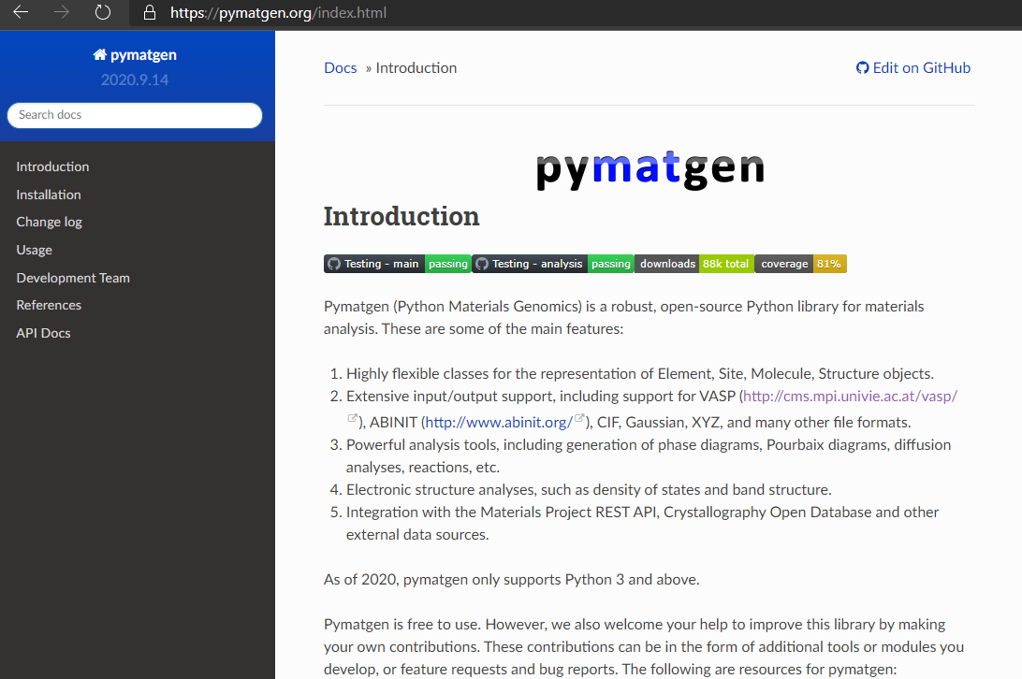
Ferramentas Utilizadas
Pymatgen.org
Fonte: https://pymatgen.org/index.html

Slide 11
Código

Slide 12
Referências
JOSHI, Rajendra P. et al. Machine learning the voltage of electrode materials in metal-ion batteries. ACS applied materials & interfaces, v. 11, n. 20, p. 18494-18503, 2019.
HONG, Guosong; LIEBER, Charles M. Novel electrode technologies for neural recordings. Nature Reviews Neuroscience, v. 20, n. 6, p. 330-345, 2019.
REZENDE, Maria Cristina Rosifini Rosifini Alves et al. O papel da adsorção de proteínas na osseointegração. ARCHIVES OF HEALTH INVESTIGATION, v. 4, n. 3, 2015.
A. Jain*, S.P. Ong*, G. Hautier, W. Chen, W.D. Richards, S. Dacek, S. Cholia, D. Gunter, D. Skinner, G. Ceder, K.A. Persson (*=equal contributions) The Materials Project: A materials genome approach to accelerating materials innovation APL Materials, 2013, 1(1), 011002.
Pymatgen.org - Link: https://pymatgen.org/index.html

Slide 13

Obrigado!
E-mail: gilberto.filho@edu.isd.org.br

